Slide 1
Анализ по результатам рекламы клиента Омега по категории »Потребительское кредитирование»
Куздикбай Нурлы

Slide 2
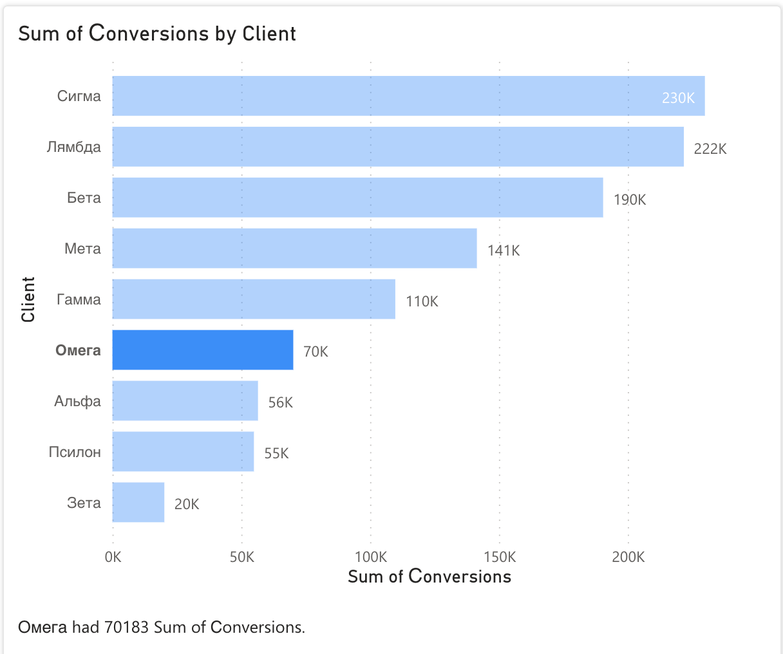
Конверсия клиентов
Конверсия ниже среднего показателя среди всех клиентов

Slide 3
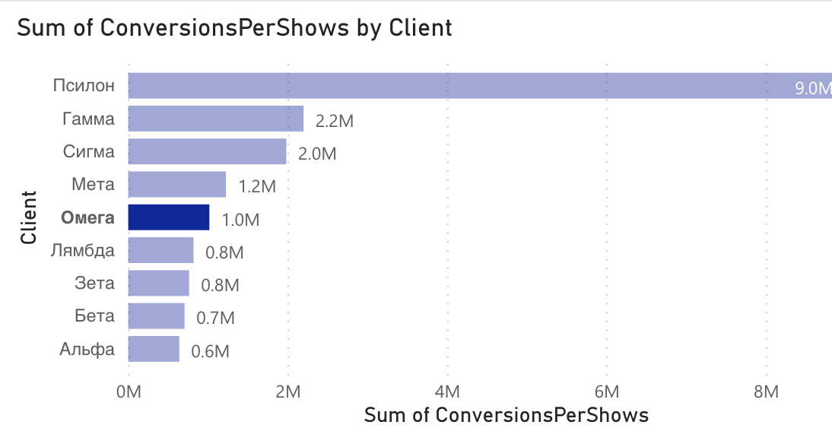
Конверсия из показа в целевой визит

Slide 4
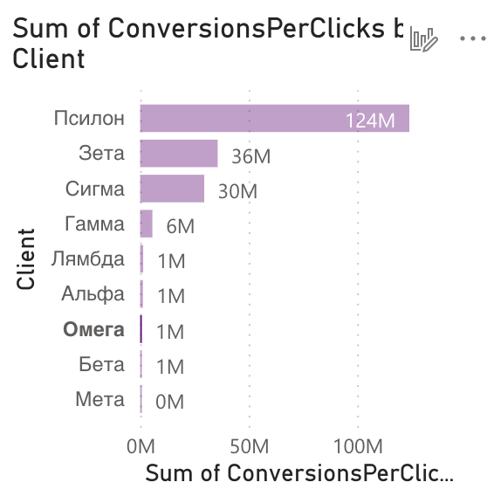
Конверсия из кликов в целевой визит

Slide 5
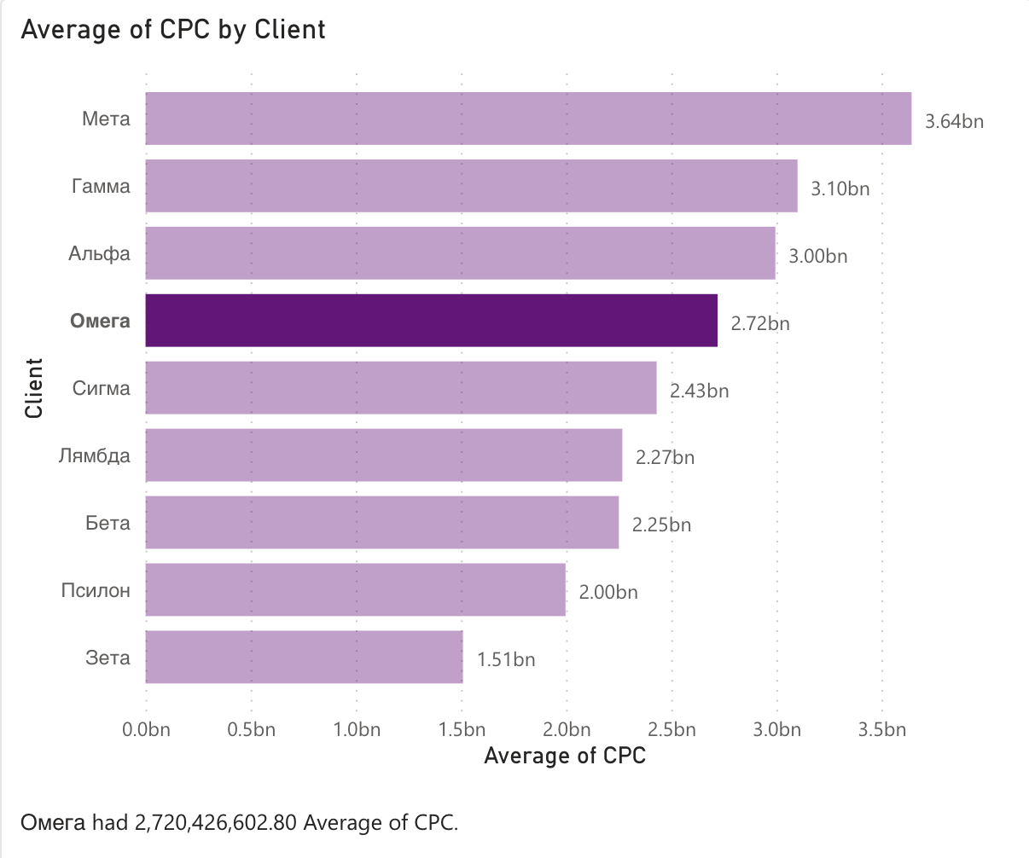
Расходы за клик
Не смотря на низкую конверсию, клиент Омега имеет одного из самых высоких расходов среди всех остальных клиентов

Slide 6
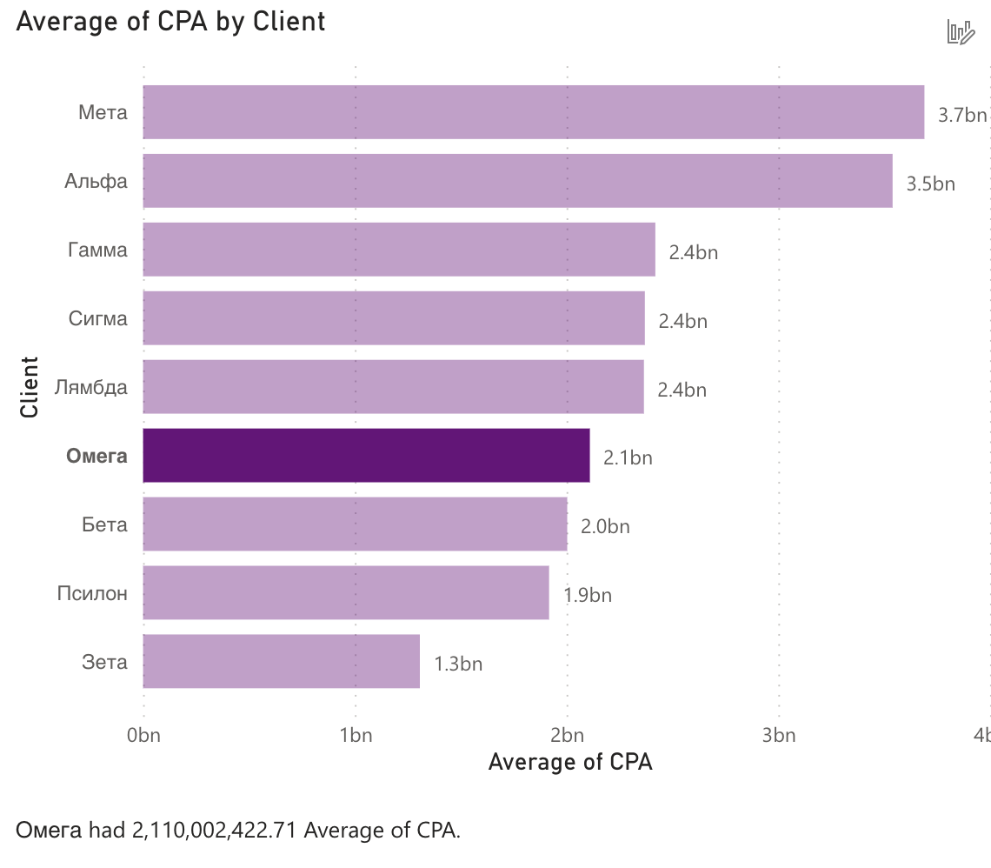
Расходы за конверсию

Slide 7
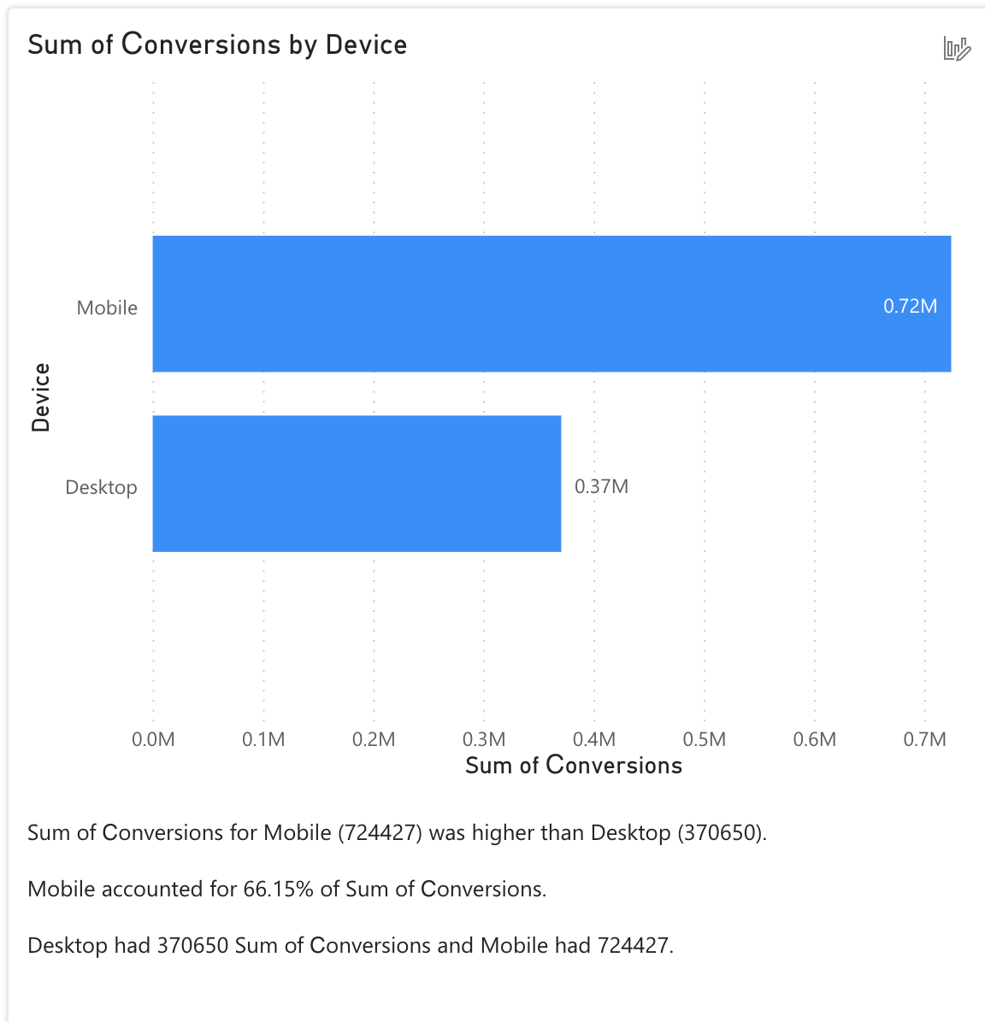
Рекомендации по устройствам
На мобильных устройствах больше всего конверсии

Slide 8
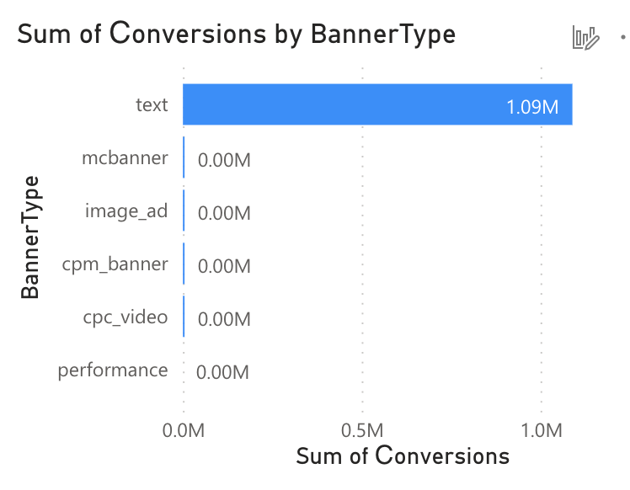
Рекомендации по типу объявления
Текстовые объявления приносят больше всего конверсии

Slide 9
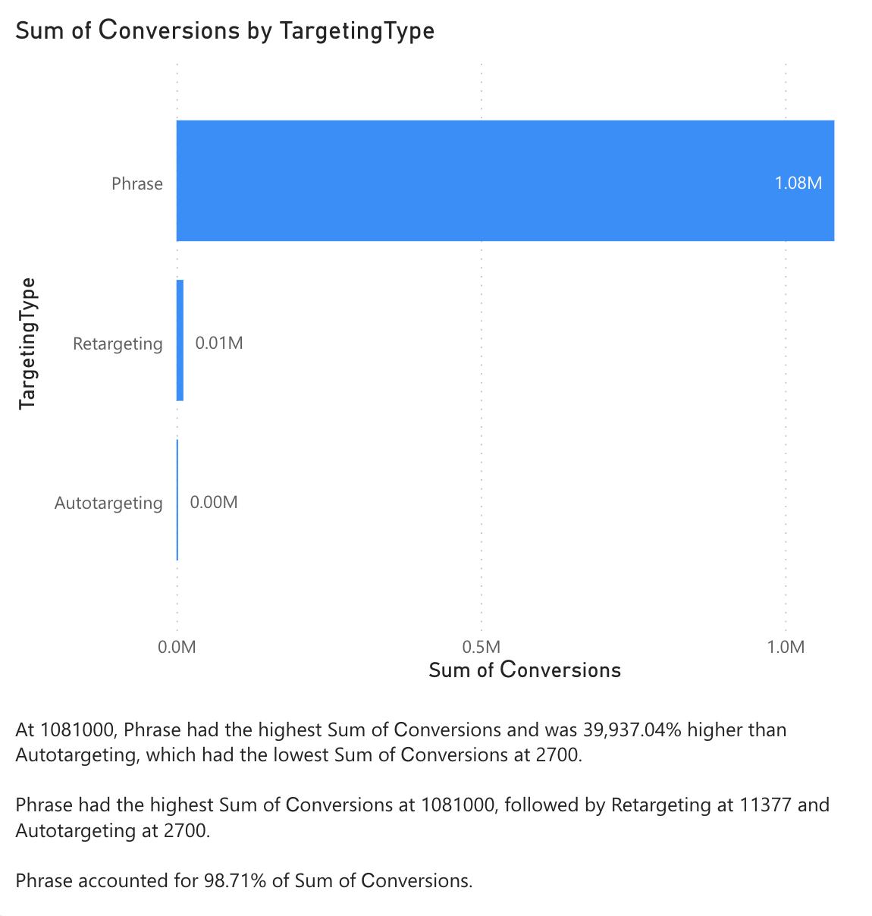
Рекомендации по типу таргетинга
Таргетинг по фразам имеет самую большую эффективность

Slide 10
Заключение
Клиент Омега хоть и тратит на рекламу не малые расходы, реклама сравнительно не приносит пользу
Но при изменении типа таргетинга и объявления на более эффективный, клиент может повысить конверсию

